Slide 1

练习四
（选自教材P25-P26练习四）
R·
三
年
级
下
册

Slide 2
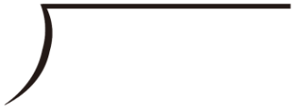
1.
【选自教材P25 练习四 第1题】
3
0
2
1
6
8
2
0
8
2
0
9
2
6 0 4
3
5 0 4
2
4 1 6
4
8 3 6
6
3
4
8
4
2
0
1
6
3
6
4
1
8
1
6
3
6
0
2
4
0
0
2
4
0
状元成才路

Slide 3
某车次的火车票每张206元。儿童票半价，每张多少钱？
2.
【选自教材P25 练习四 第2题】
206÷2=103（元）
1
0
3
2
2 0 6
2
6
6
0
答：半价票每张103元。

Slide 4
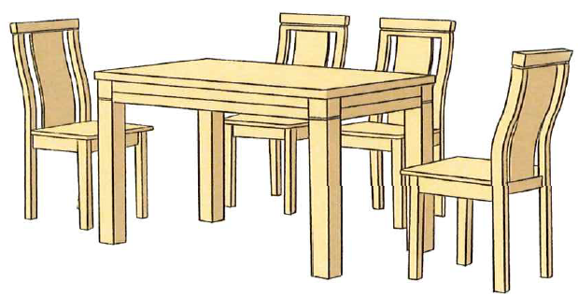
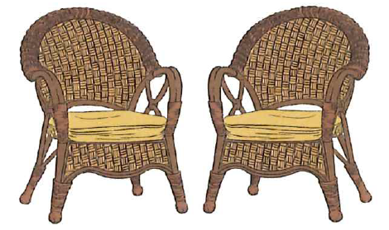
3.
一对藤椅共404元，4把餐椅共424元。每把藤椅比每把餐椅贵多少钱?
【选自教材P25 练习四 第3题】
404÷2=202（元），424÷4＝106（元）
202－106＝96（元）
答：每把藤椅比每把餐椅贵96元。

Slide 5
4. 列竖式计算并验算。
【教材P25 练习四 第4题】
480÷4
= 120
840÷6
= 140
1
2
0
验算：
1
4
0
验算：
1 2 0
1 4 0
4
4 8 0
6
8 4 0
4
× 4
× 6
6
8
4 8 0
2
4
8 4 0
8
2
4
0
0
501÷5
= 100 ······ 1
614÷3
= 204 ······ 2
1
0
0
1 0 0
2
2 0 4
验算：
0
4
验算：
5
5 0 1
× 5
3
6 1 4
× 3
5
5 0 0
6
6 1 2
1
＋ 1
1
4
＋ 2
1
2
5 0 1
6 1 4
2

Slide 6
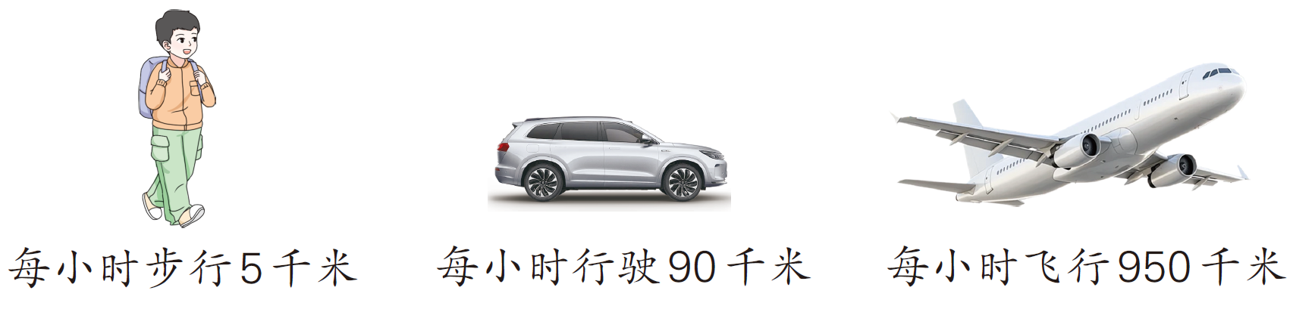
5.
【教材P25 练习四 第5题】
（1）汽车每小时行驶的路程是人步行的多少倍？
（2）飞机每小时飞行的路程是人步行的多少倍？
90÷5=18
答：汽车每小时行驶的路程是人步行的18倍。
950÷5=190
答：飞机每小时飞行的路程是人步行的190倍。

Slide 7
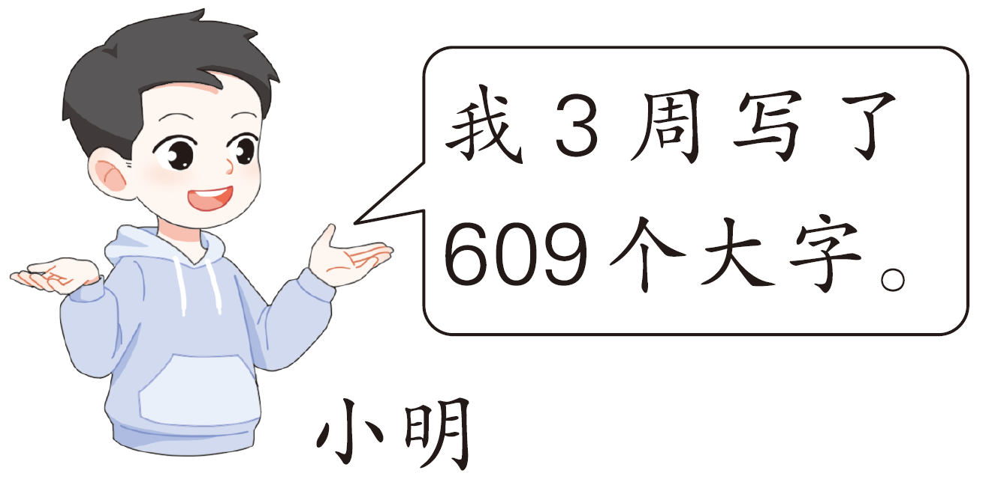
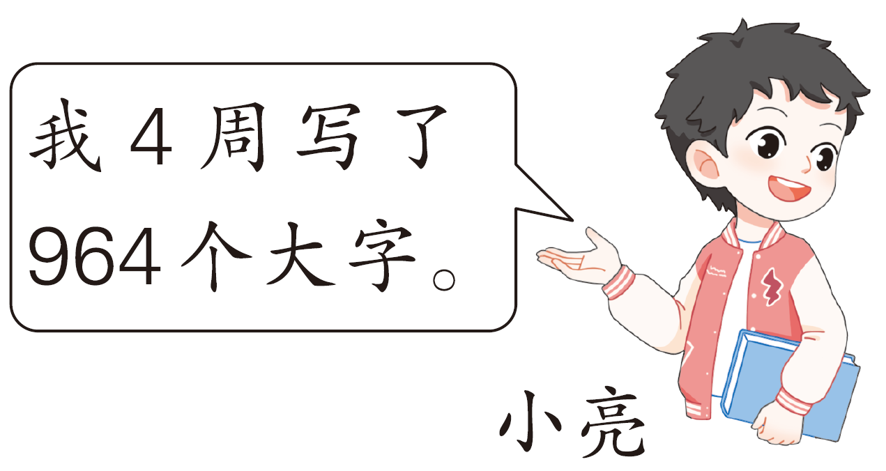
6.
小亮平均每周比小明多写多少个大字？
【教材P25 练习四 第6题】
609÷3=203(个)
964÷4=241(个)
241－203=38(个)
答：小亮平均每周比小明多写38个大字。

Slide 8
7.在○里填上“>” “<”或“=”。
504÷6○504÷7 736÷8○816÷8 304÷8○342÷9
204÷4○204÷3 405÷5○315÷5 708÷6○891÷9
【选自教材P26 练习四 第7题】
>
<
=
<
>
>

Slide 9
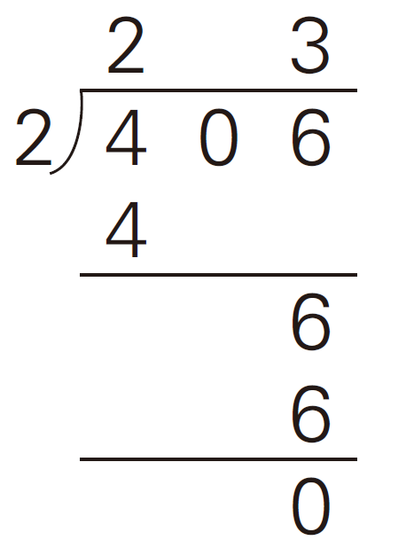
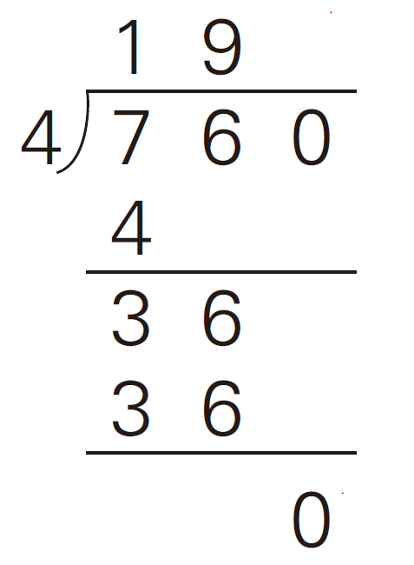
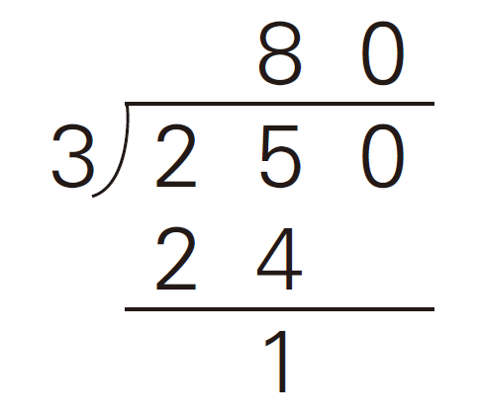
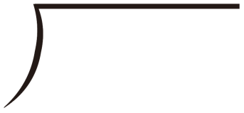
8.下面的计算正确吗？把错误的改正过来。
×
×
×
8 3
改正：
2 0 3
1 9 0
改正：
改正：
3
2 5 0
2
4 0 6
4
7 6 0
2 4
4
4
1 0
6
3 6
9
6
3 6
1
0
0
【教材P26 练习四 第8题】
状元成才路

Slide 10
下面的说法正确吗？正确的画“√”，错误的画“×”。
（1）三位数除以一位数，商不一定是三位数。 （ ）
（2）被除数末尾有几个0，商的末尾就一定有几个0。（ ）
（3）甲数÷乙数=25······6，甲数最大是181。 （ ）
9.
√
×
×
【教材P26 练习四 第9题】

Slide 11
10.
一道除法算式中，商和余数都是3，除数正好是余数的3倍。被除数是( )。
30
□÷□=3······3
30
9
【教材P26 练习四 第10题】

Slide 12
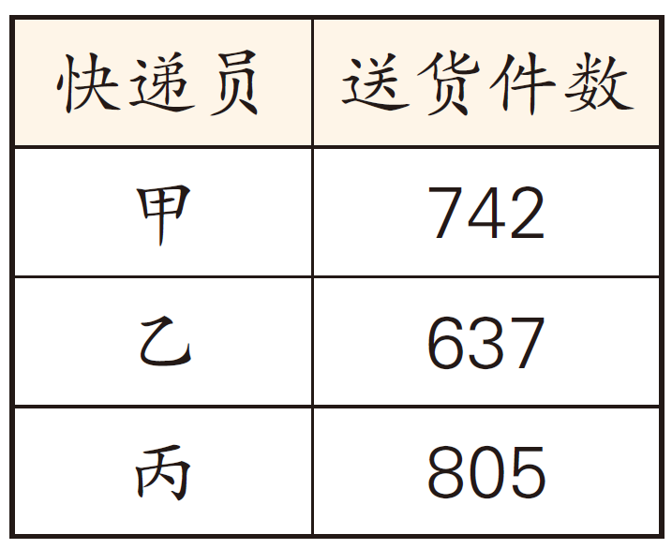
11.
下面是快递员一周（7天）送快递的记录单。
(1)甲比乙平均每天多送多少件快递?
(2)请提出其他数学问题并解答。
742－637=105(件)
105÷7=15(件)
答：甲比乙平均每天多送15件快递。
【教材P26 练习四 第11题】

Slide 13
12.
计算。
2
0
4
0
1
1
5
0
1
0
0
3
1
0
9
0
4
8 1 6 0
8
9 2 0 0
9
9 0 2 9
6
6 5 4 3
8
8
9
6
1
6
1
2
2
9
5
4
1 6
8
2 7
5
4
0
4
0
2
3
4
0
0
【教材P26 练习四 第12题】

